Slide 1
ЈУЖНА АМЕРИКА

Slide 2
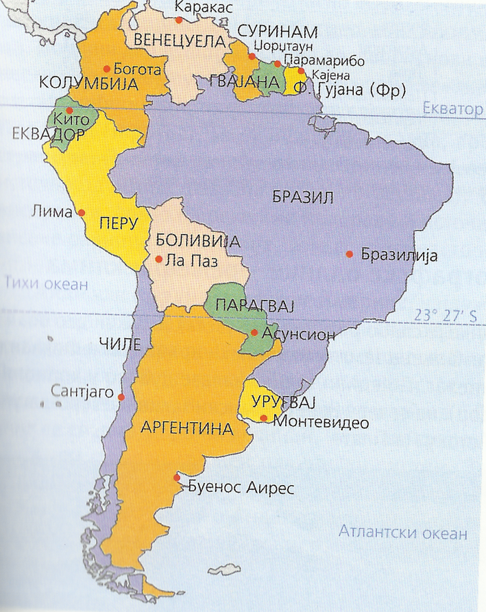
Географски положај
IV је континент по површини (око 18 мил.км²)
Налази се на западној полулопти, већи део је јужно од екватора
На З је Тихи океан, на И Атлантски океан, на С Карипско море, на Ј је Дрејковим пролазом одвојена од Антарктика
Има 12 земаља, које су биле колоније Шпаније и Португалије
Француска Гвајана је још увек колонија Француске

Slide 3
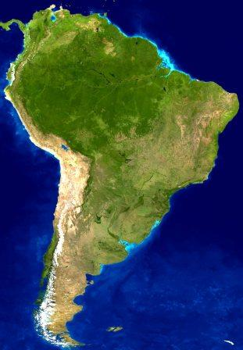
РЕЉЕФ ЈУЖНЕ АМЕРИКЕ
Венецуелански з.
Маракаибо
Обала Тихог океана је стрма и слабо разуђена, осим јужног дела(острво Огњена земља, Чилеански архипелаг)
Атлантска обала је ниска, са бројним заливима и естуарима (залив Ла Плата), јужно су Фокландска (Малвинска) острва
Северно од овог залива, обала је стрма и слабо разуђена (делтасто ушће Амазона)
На западу је залив Гуајакил (Еквадор), на северу Венецуелански залив и лагуна Маракаибо
Гуајакил
Ла Плата
Фокландска о.
Чилеанска о.
Магеланов пролаз
Огњена земља

Slide 4
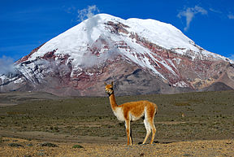
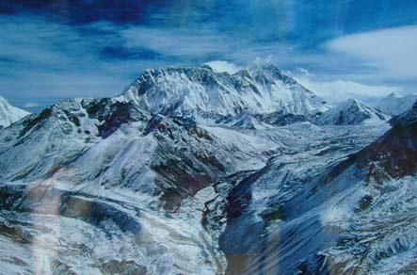
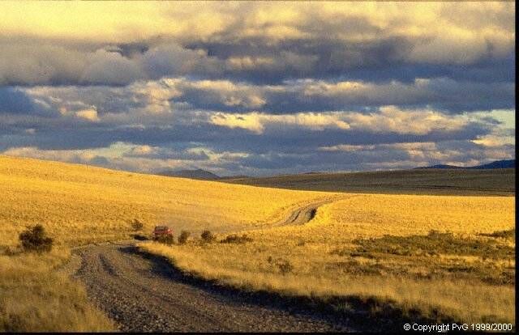
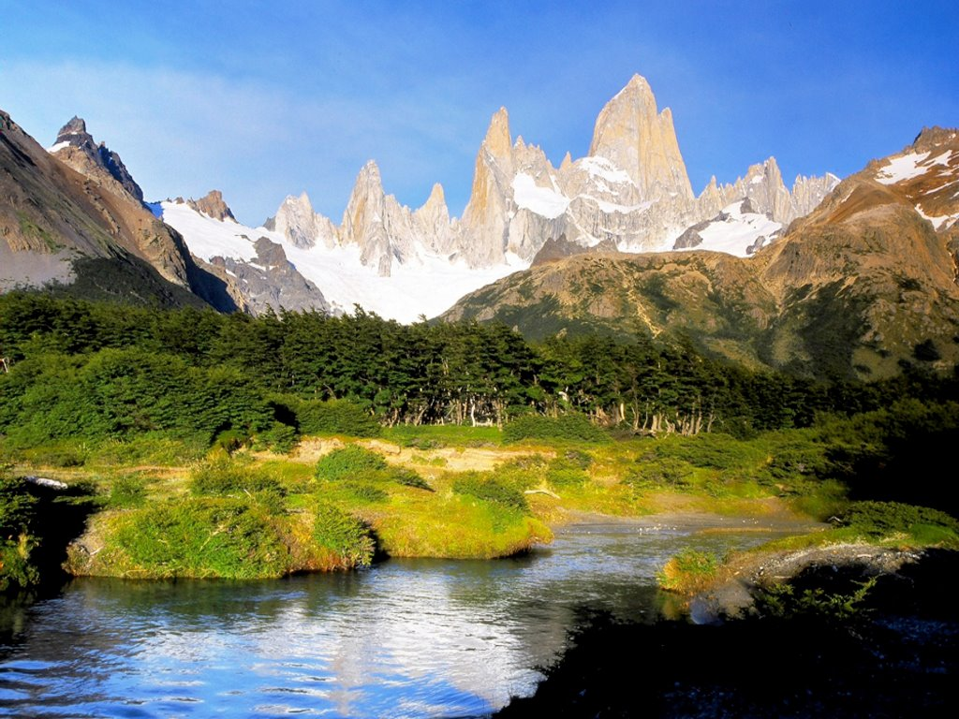
РЕЉЕФ Јужне америке
На И је стара континентална маса (пракопно Гондвана), подељено ерозијом река на Бразилску и Гвајанску висораван.
Јужно од реке Рио Колорадо је висораван Патагонија
Дуж западне обале протежу се венци Анда (најдужи планински систем на свету-око 9000 км)
Део су ватреног појаса Пацифика
Највиша тачка је Аконкагва (6960 м)-угашени вулкан; најнижа тачка је Салинас Чикас (-42 м)
Активни вулкани: Чимборасо (највиши активни вулкан на Земљи-6300 м) и Котопаски
У средишњем делу Анда је Боливијска висораван (Алтиплано)
Између млађих веначних и старијих громадних планина простиру се низије: низија Оринока, Амазонска низија, Гран Чако, низија између река Паране и Уругваја, област Пампе (јужно од реке Ла Плате)
Гвајанска вис.
низ.Оринока
Котопаски
Чимборасо
Амазонска низ.
Бразилска вис.
Гран Чако
Анди
Аконкагва
Чимборасо
Салинас Чикас
Аконкагва
Пампе
Патагонија
Патагонија
Пампа

Slide 5
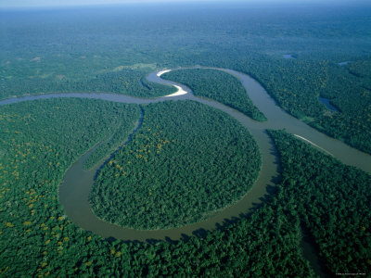
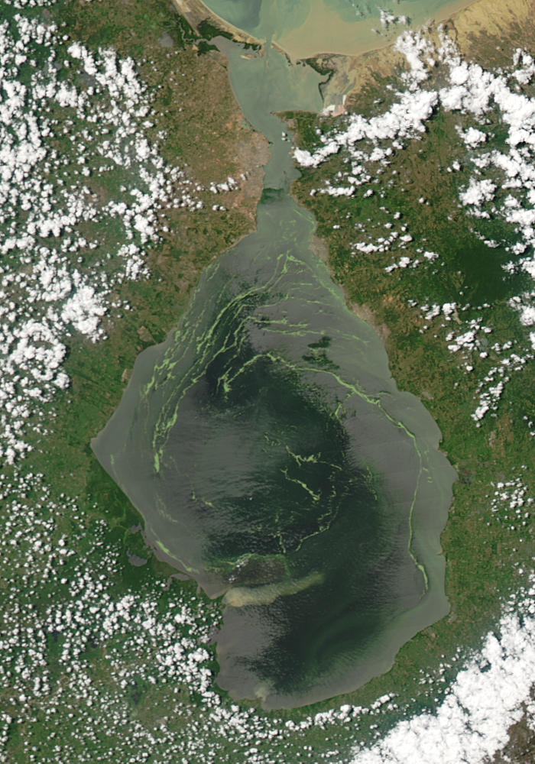
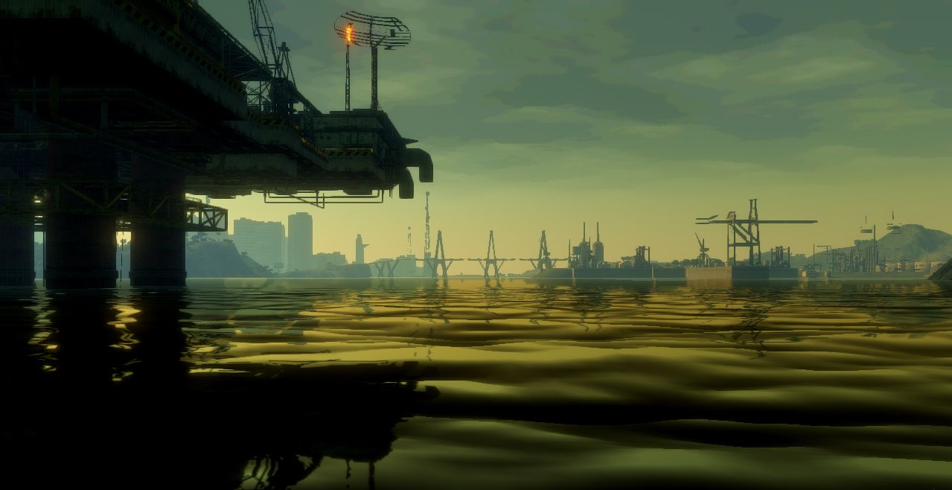
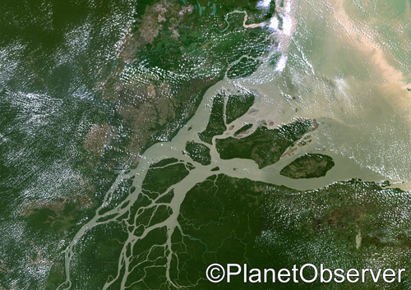
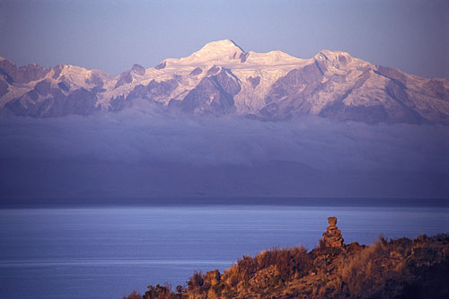
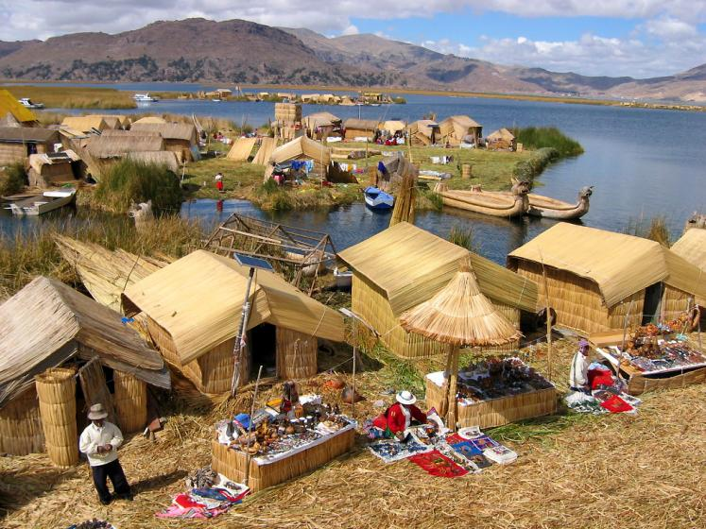
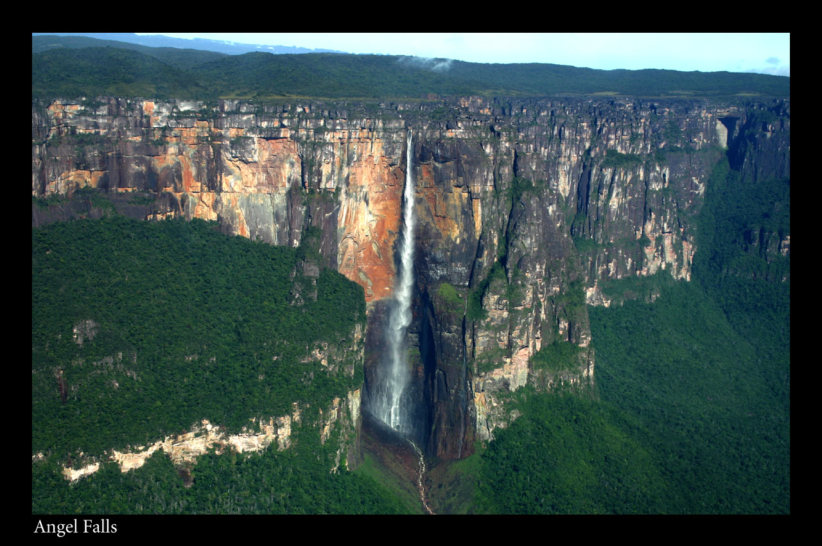
Хидрографија
Богат континент водама
Најдужа река је Амазон (6437 км)-највећа површина слива (6,9 мил.км²) и највећа количина воде на свету
Веће реке су Ориноко, Парана, Ла Плата
Ориноко познат по бифуркацији (воде једне реке отичу у 2 различита слива):
-у изворишном делу, део воде отиче реком Касикјаром у Рио Негро, притоку Амазона
-део воде преко реке Чурун отиче у Карону, која се улива у Ориноко (на реци Чурун се налазе Анђеоски водопади (1054 м)-највиши водопади на свету)
Има мало језера
Највеће по површини језеро је Маракаибо (13.500км²), а највише пловно језеро на свету је Титикака (3812 м надморске висине) на Боливијској висоравни
Амазон
Титикака
Анђеоски водопади
Маракаибо

Slide 6
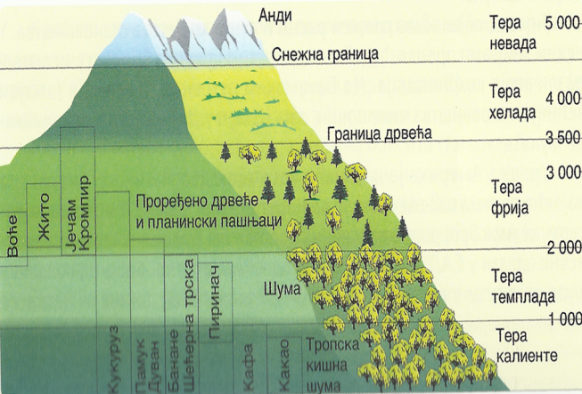
Вегетацијски појасеви
Највећи део лежи у тропском појасу (екваторска клима:око реке Амазон и на СЗ континента)
С и Ј је клима савана
Јужно је суптропска клима
На З, Анди су препрека продору влажног ваздуха, због чега обала Тихог океана, око повратника, има пустињску климу (пустиња Атакама)
На Андима је планинска клима, а дуж атлантске обале умерена клима
Прашуме се у Јужној Америци зову селваси (Амазонија)

Slide 7
Вегетацијски појасеви
У долини Оринока саване се зову љаноси, а на Бразилској висоравни кампоси
Јужно је зона степа, са плодним земљиштем и ламама (оне се зову пампаси)
У Средњој и Јужној Америци разликујемо висинске појасеве:
Тера калијенте (до 1000 м): бујна вегетација, слаба насељеност
Тера темплада (до 2000 м): зона кафе, гушће насељен,плантаже
Тера фрија (до 3000 м): најгушће насељен, гаје се житарице, воће и поврће
Тера хелада (до 4000 м): слабо насељен

Slide 8
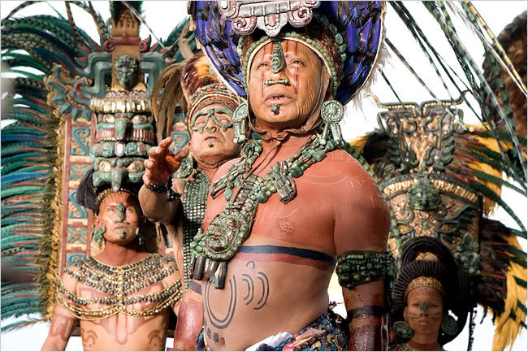
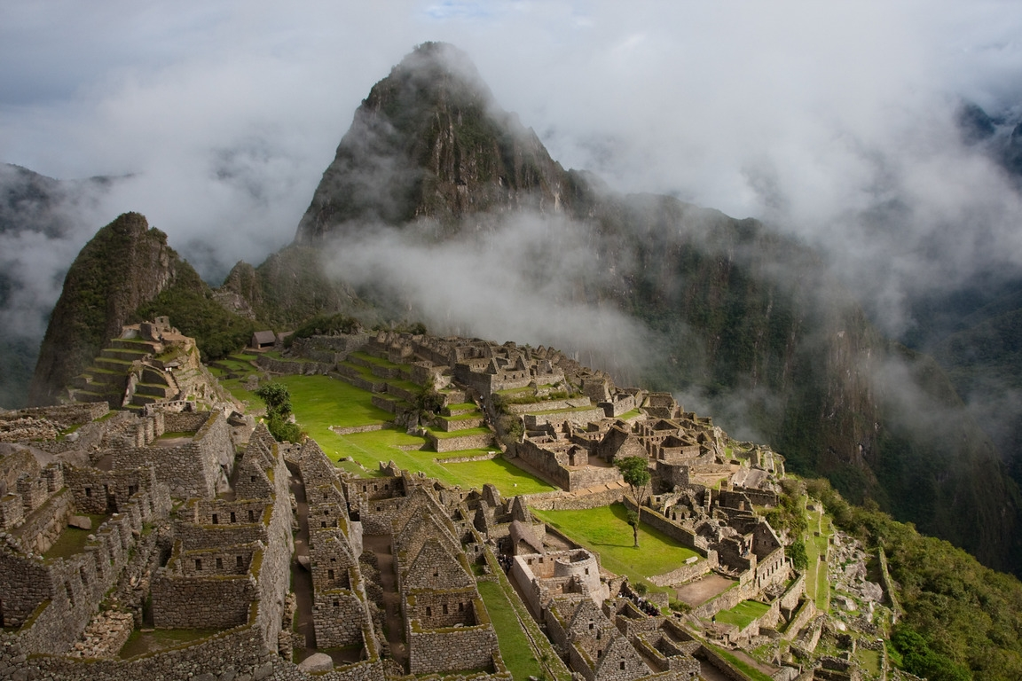
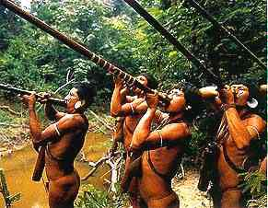
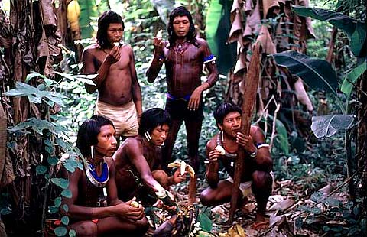
ДРУШТВЕНЕ КАРАКТЕРИСТИКЕ
Овде живи око 385 мил.становника
Мала густина насељености(посебно Амазонија и Патагонија)
Већа густина насељености у приобаљу, Пампи и централном делу Анда
Староседеоци су Индијанци (Амазонија) и потомци Инка (њихово царство срушили шпанци половином 16. века)
Службени језик је шпански и португалски (Бразил), у Гвајани (енглески), Суринаму (холандски), Француској Гвајани (француски)
Католицизам је доминантна религија
Мачу Пикчу
Индијанци у Амазонији

Slide 9
ЕКОНОМСКЕ КАРАКТЕРИСТИКЕ
Огромно шумско пространство( ½ територије)-водећи континент: шуме се неплански секу, што има огромне последице по животну средину
Велико рудно богатство (у области Анда): руда гвожђа, олово, цинк, боксит, бакар
Нафта и природни гас (највећи произвођач Венецуела, која има лежишта у заливу Маракаибо)

Slide 10
ЕКОНОМСКЕ КАРАКТЕРИСТИКЕ
Пољопривреда најразвијенија у Бразилу и Аргентини (плантаже кафе, шећерне трске, банана, памука, соје, жита)
Развијено је сточарство (посебно говедарство): Аргентина је водећа у свету по производњи и извозу говеђег меса
Риболов: Чиле и Перу водећи у свету по улову и извозу морске рибе

